Slide 1
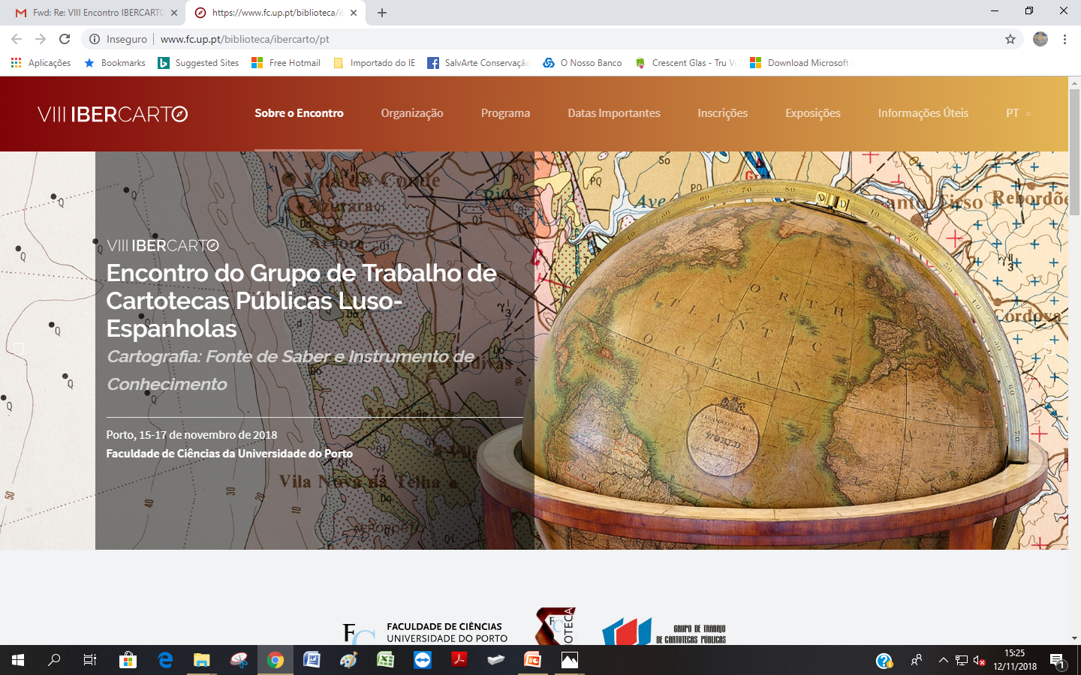
Cartografia: Conservação e Restauro em Atelier
Notes:
Boa tarde, antes de mais queríamos agradecer o convite para estarmos presentes neste encontro IBERCARTO partilhando a nossa experiência de conservação e restauro em obras artísticas e documentais de cartografia. Enquanto atelier iremos apresentar algumas peças de clientes particulares e institucionais deste tipo de obras.

Slide 2
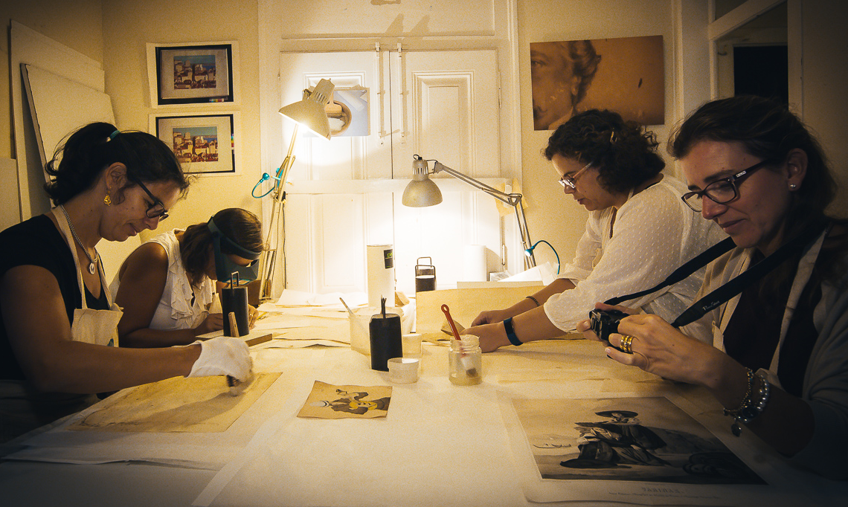
A equipa SalvArte
Notes:
A equipa é composta por 4 conservadoras restauradoras especializadas em papel, pergaminho e livro que fundaram o atelier SalvArte em Lisboa no ano de 2006.

Slide 3
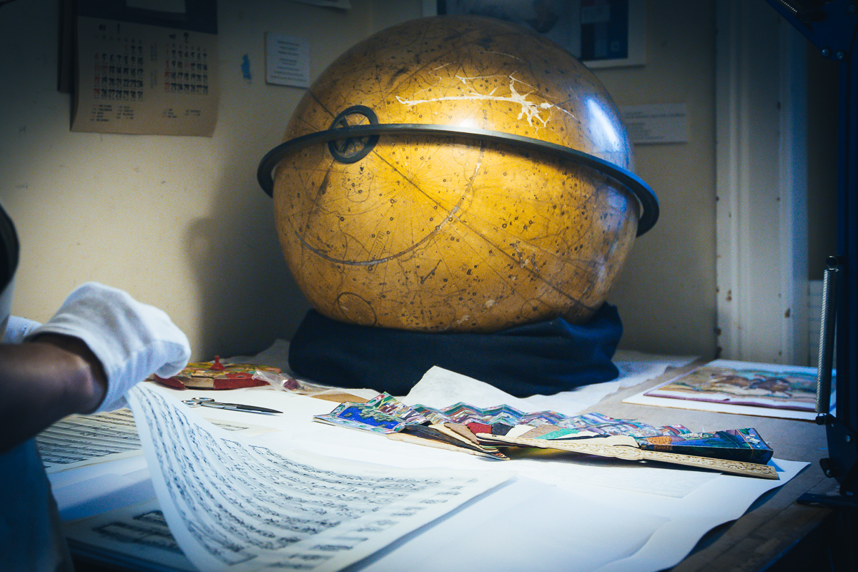
Tipologias
Gravuras
Mapas
Livros
Leques
Biombos
Globos
Notes:
Entre as tipologias que têm surgido no atelier vamos apresentar vários casos tais como: de gravuras, …….

Slide 4
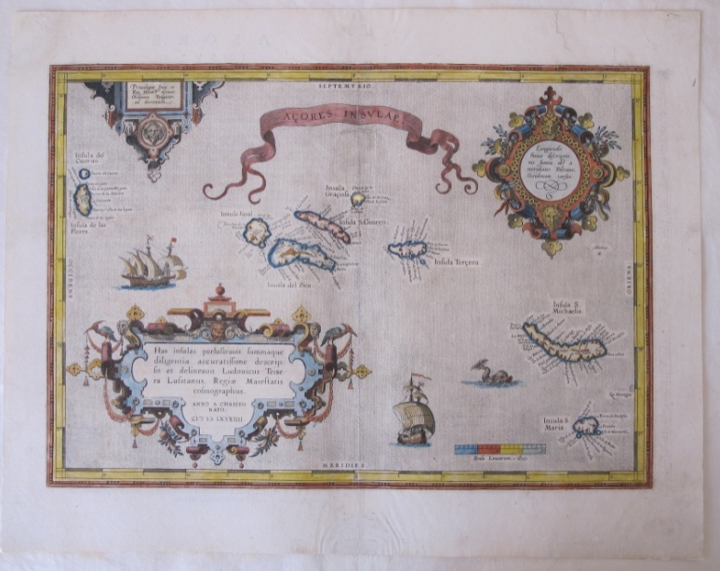
Gravura
Gravuras antes e depois do tratamento
Notes:
Neste slide podemos observar alguns exemplos de gravuras cartográficas

Slide 5
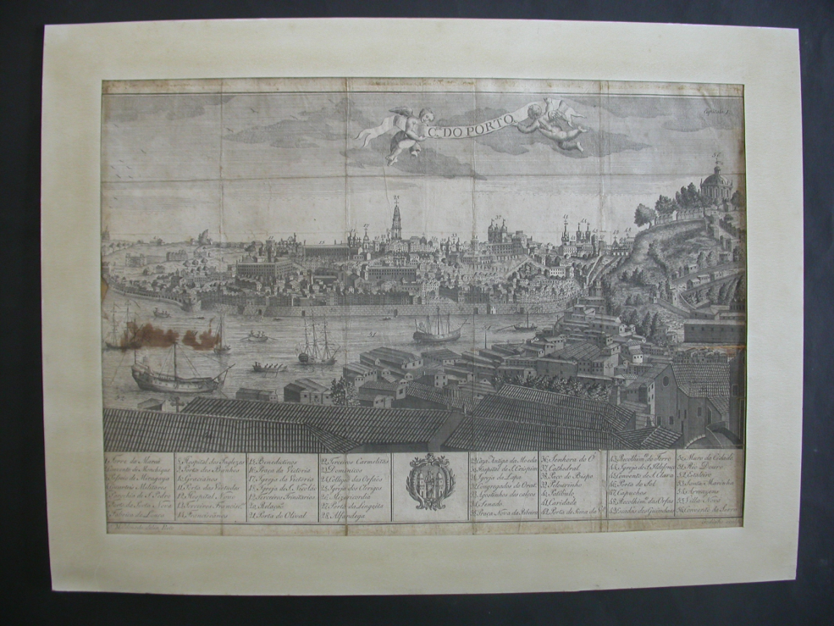
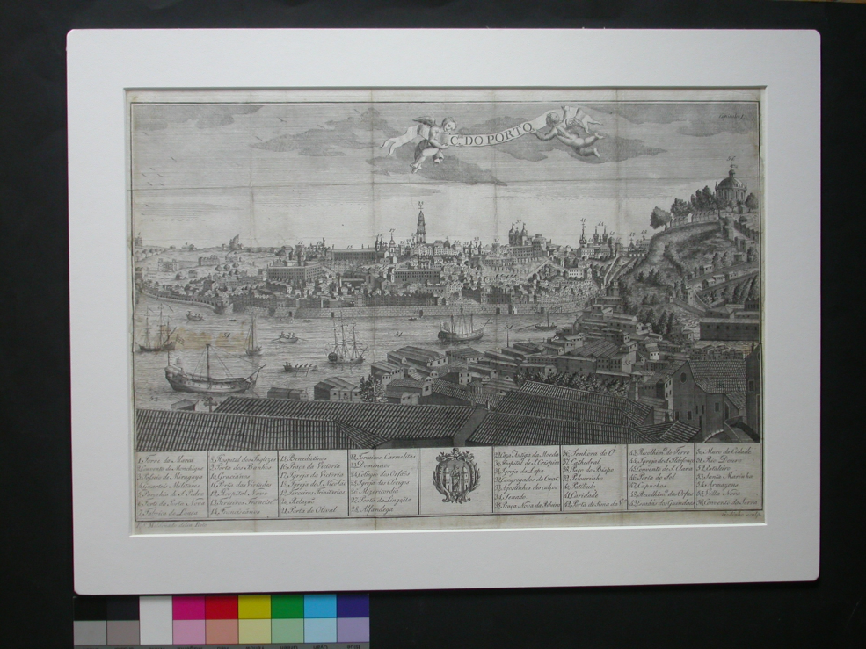
Gravura
Gravura representando uma vista do Porto, antes e depois do tratamento
Notes:
Podemos observar uma gravura com uma vista do porto que tem a curiusidade de ser no Porto onde estamos reunidos hoje, que apresentava diversas manchas de oxidação bem como vincos de dobragem.

Slide 6
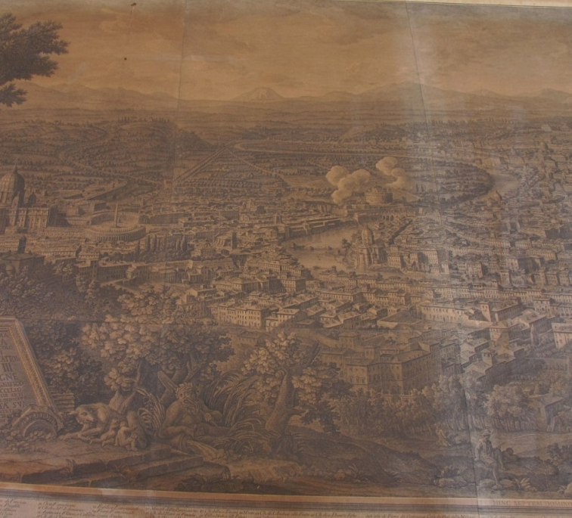
Gravura
Gravura de grandes dimensões do século XVIII (1765) vista de Roma.
Notes:
Apresentamos esta gravura que é uma vista de Roma do sec. XVIII que teve a particularidade de se tratar de um grande desafio em atelier. Por um lado se tratar de uma obra de grande dimensão de 2,70 x 1,10 m, por outro ser constituída por 10 folhas gravadas justapostas, bem como se encontrar muito oxidada e fragilizada.

Slide 7
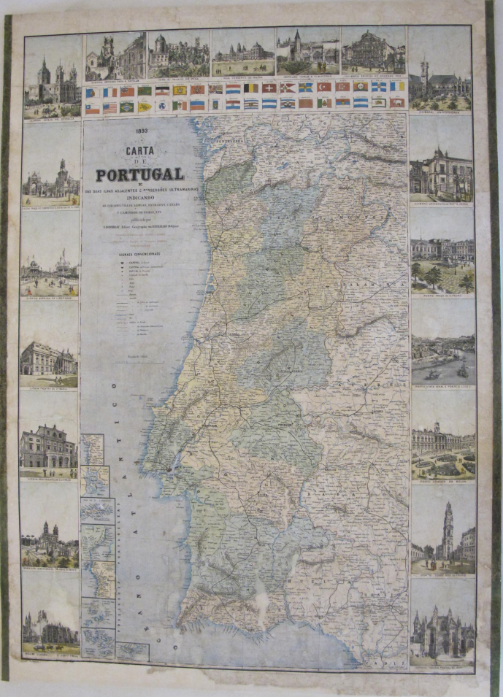
Mapa
Carta de Portugal
1893

Slide 8
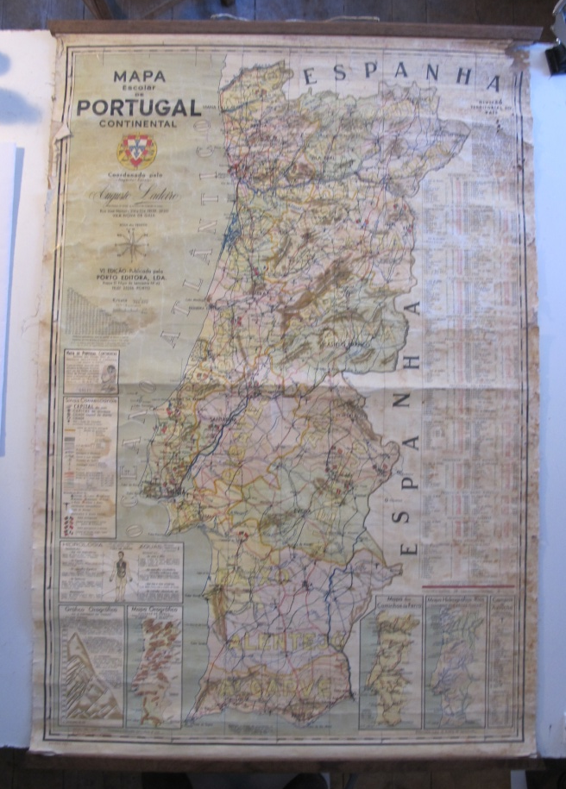
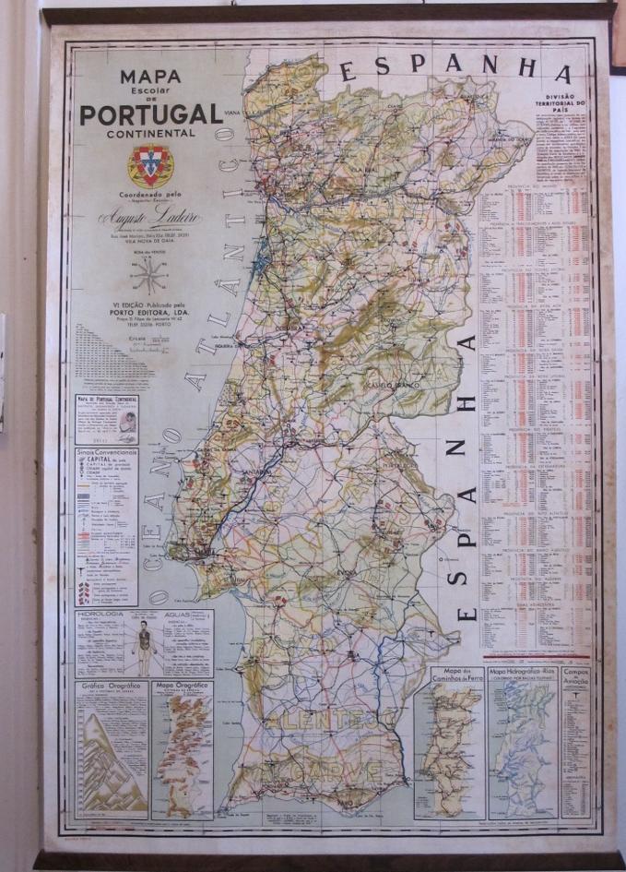
Mapa
Mapa escolar de Portugal Continental

Slide 9
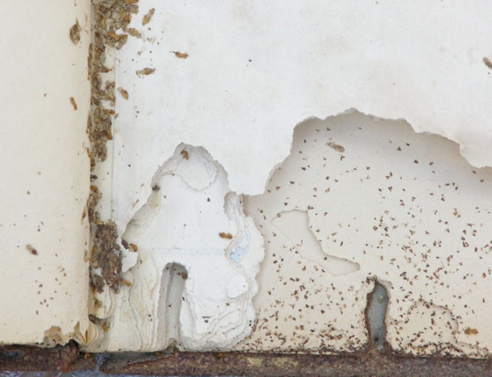
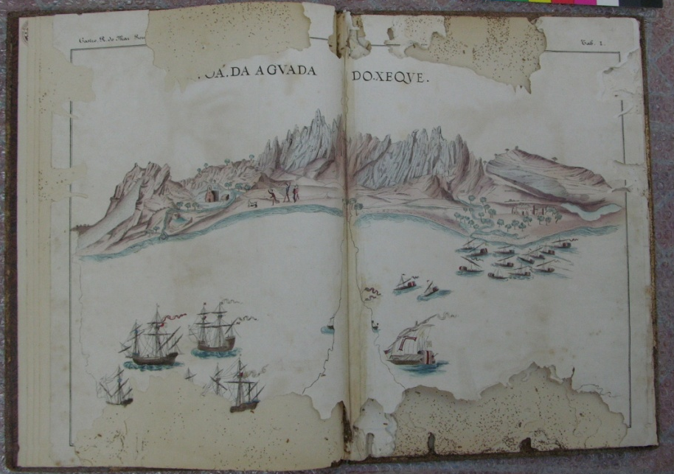
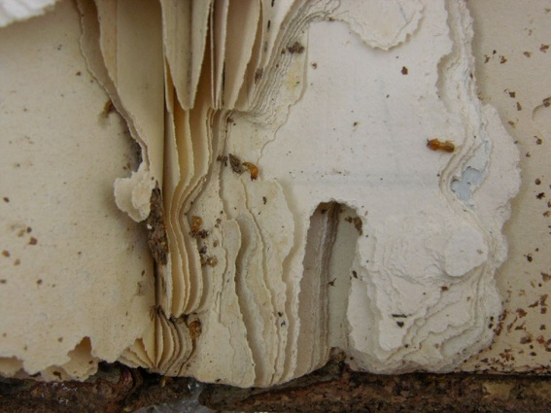
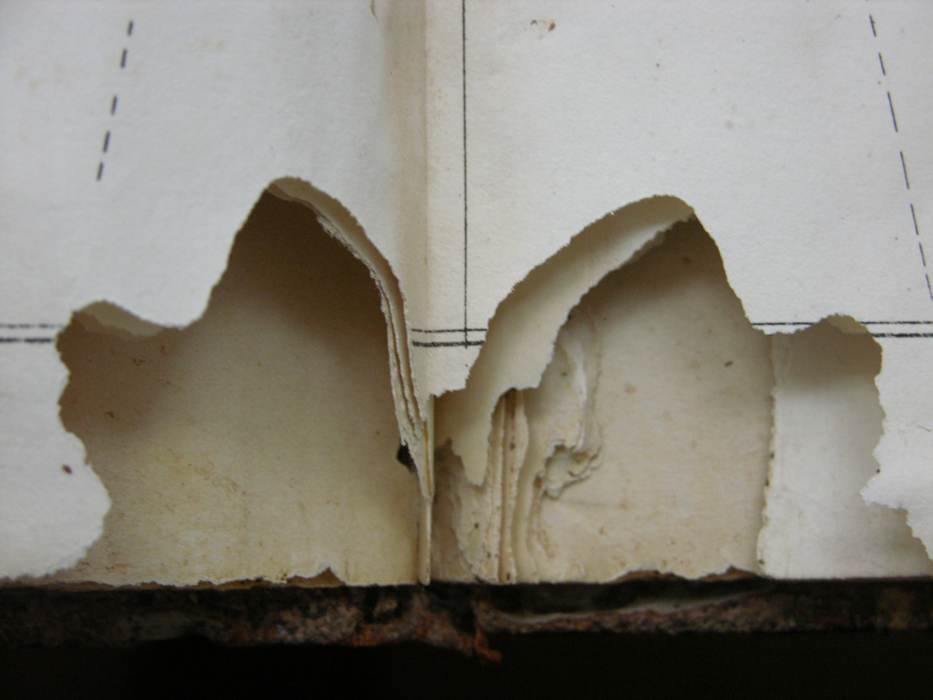
Livro
Livro Cartográfico, As Rotas de D. João de Castro

Slide 10
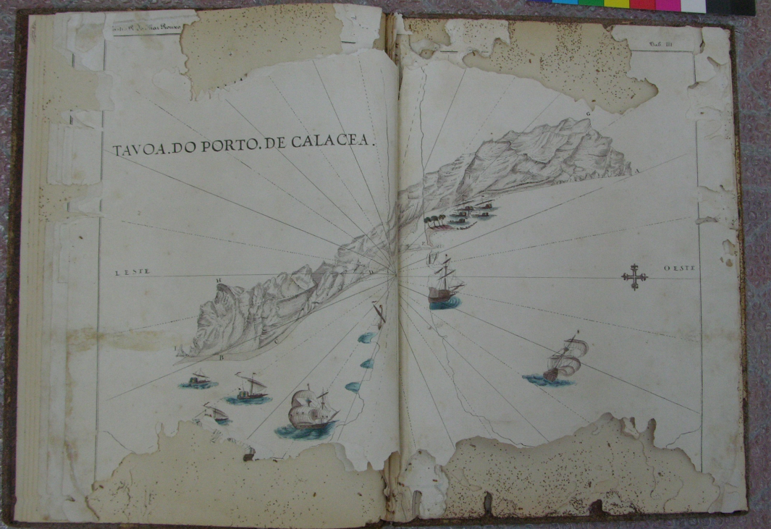
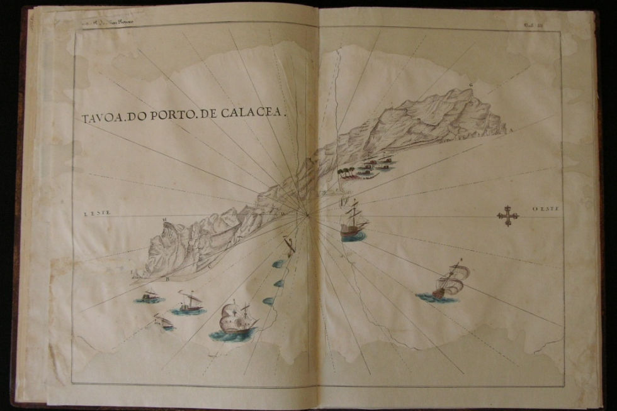
Livro
Fotografia de antes e depois do tratamento

Slide 11
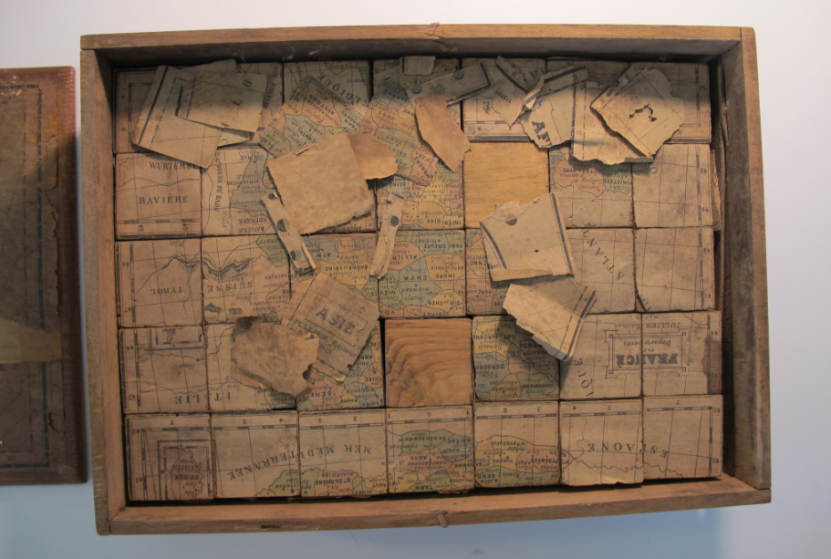
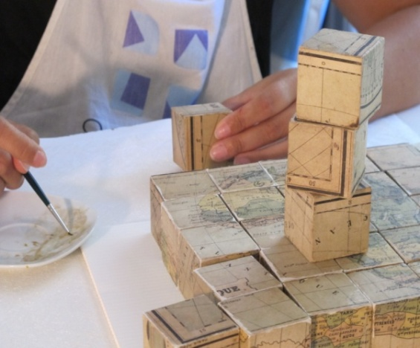
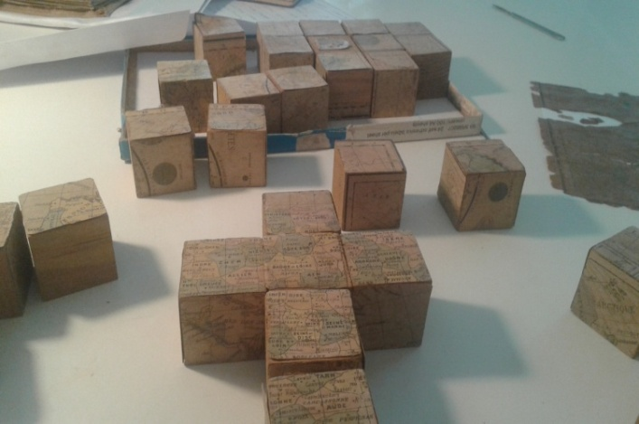
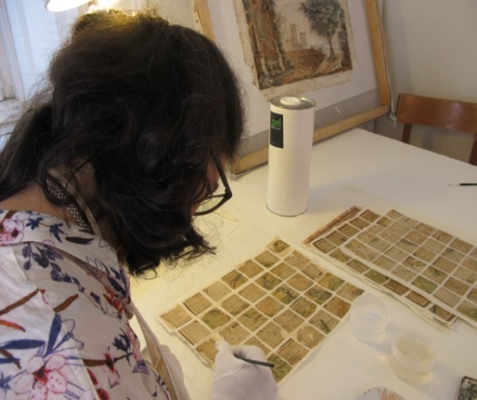
tridimensional – Um Puzzle
Jogo - Puzzle
Puzzle tridimensional com representação de 6 mapas

Slide 12
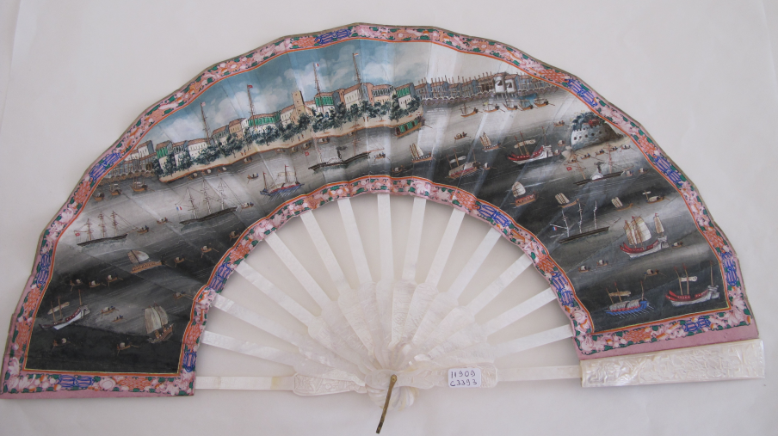
Leques Orientais
Leque chinês (C.a. 1850-1860),
Vista de Macau
Leque chinês (C.a. 1848-1855),
Vista de Cantão
Notes:
Dois leques de papel interessantes pela representação de dois portos comerciais. Nos casos que observamos ambas as folhas são em papel pintadas a têmpera. No primeiro caso o esqueleto é em marfim trabalhado e no segundo em madrepérola.

Slide 13
Biombos cartográficos “A rota marítima de Osaka para Nagasaki” , Japão, cerca de 1620
Biombo

Slide 14
Esquema representativo da rota marítima de Osaka para Nagasaki” ,

Slide 15
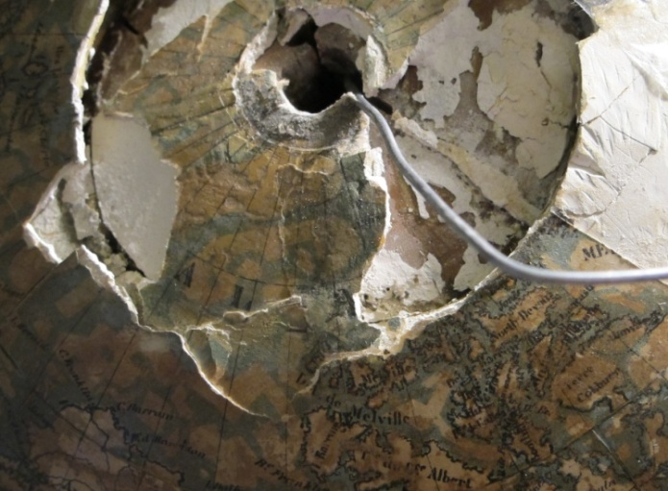
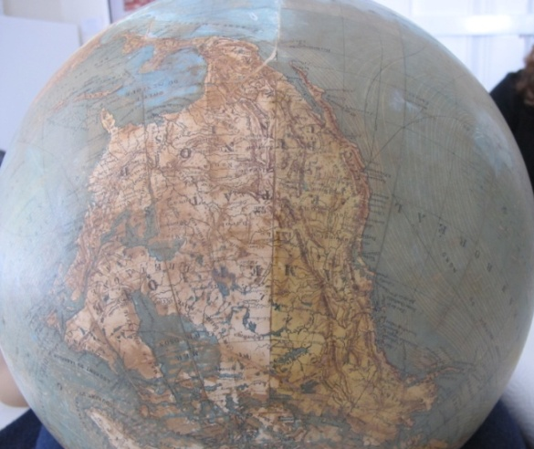
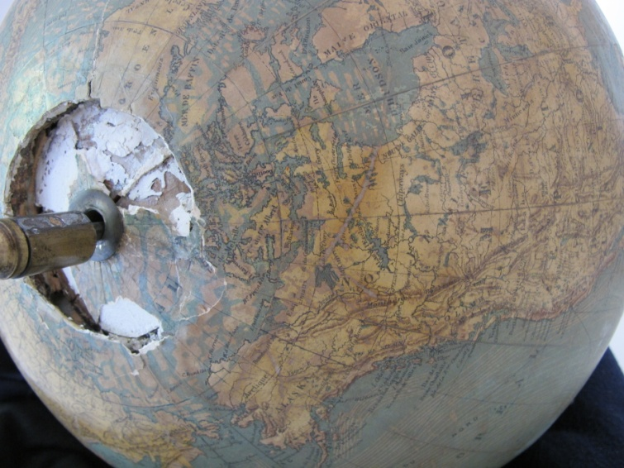
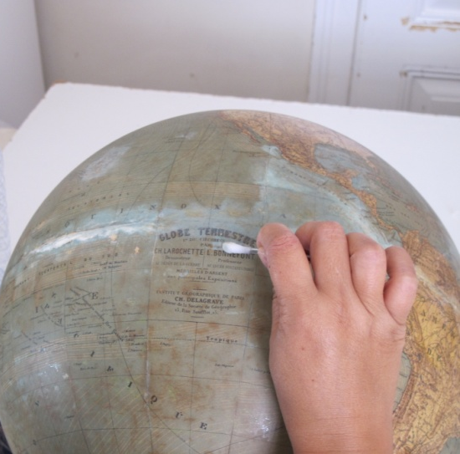
Globos
Globo terrestre de mesa, Instituto Geográfico de Paris

Slide 16
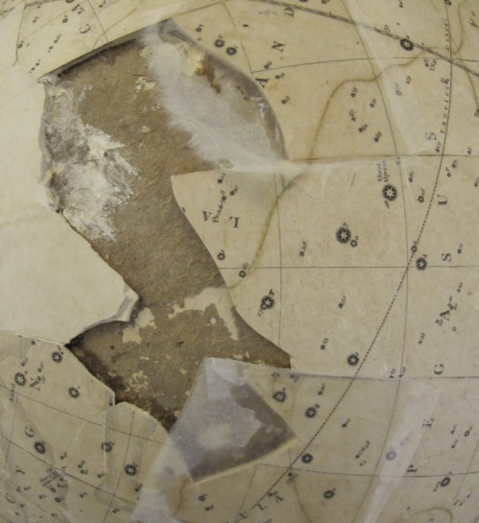
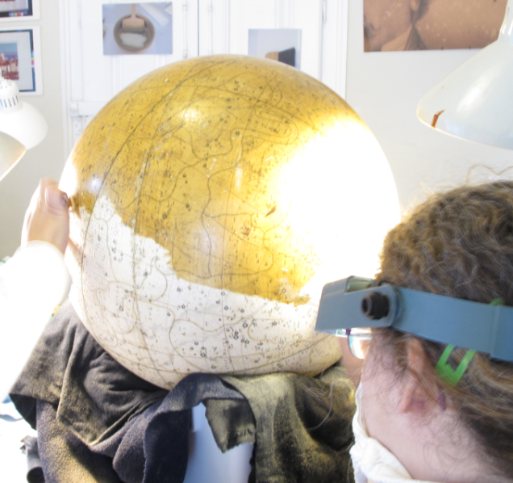
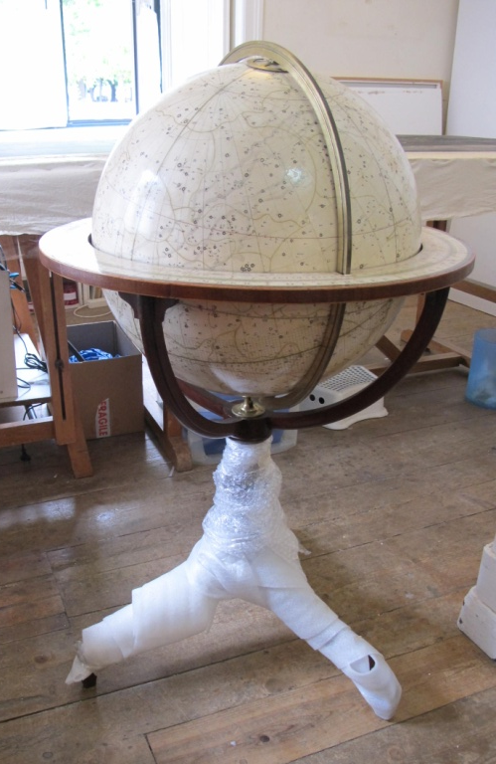
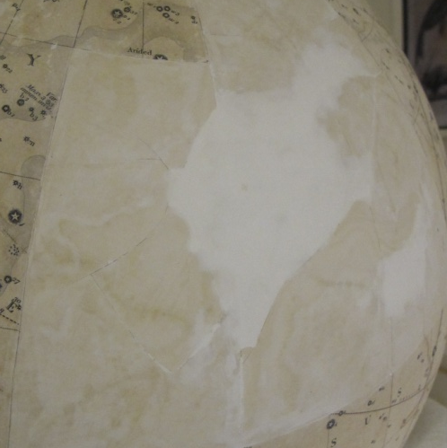
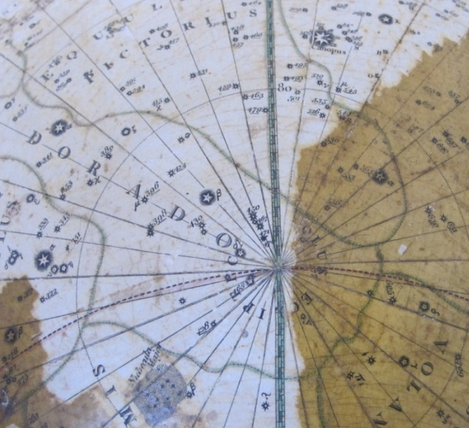
Globos
Globo celeste do séc. XVIII (1799) do fabricante John and William Cary

